Slide 1
7. Regularization for Deep Learning
2023. 3. 16
Jiwoon Jeong
wjdwldns0905@gmail.com

Slide 2
Contents
7.8 Early Stopping
7.11 Bagging and Other Ensemble Methods
7.12 Dropout
summary

Slide 3
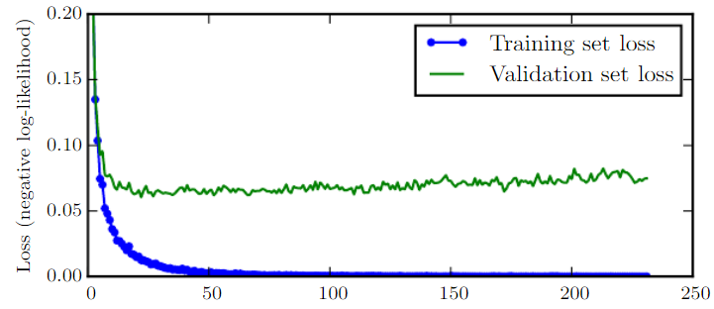
7.8 Early Stopping
We often observe that training error decreases steadily over time, but validation set error begins to rise again
Notes:
조기 종료는.. 에폭이 늘어날 때마다 train error가 줄어들지만, validation error는 커지는 현상이 나타나는 경우가 있는데,
Validation error가 가장 낮은 점에서 매개변수 값들을 출력하게 되면, 더 나은 모델을 얻을 수 있다.
Train data로 에폭을 돌다가..지금까지 나온 최상의 val error보다 개선이 없다면 종료한다. 이를 early stop이라고 함.

Slide 4
7.8 Early Stopping
This means we can obtain a model with better validation set error by returning to the parameter setting at the point in time with the lowest validation set error
Every time the error on the validation set improves, we store a copy of the model parameters
The algorithm terminates when no parameters have improved over the best recorded validation error for some pre-speciﬁed number of iterations.
This strategy is known as early stopping
Notes:
조기 종료는.. 에폭이 늘어날 때마다 train error가 줄어들지만, validation error는 커지는 현상이 나타나는 경우가 있는데,
Validation error가 가장 낮은 점에서 매개변수 값들을 출력하게 되면, 더 나은 모델을 얻을 수 있다.
Train data로 에폭을 돌다가..지금까지 나온 최상의 val error보다 개선이 없다면 종료한다. 이를 early stop이라고 함.

Slide 5
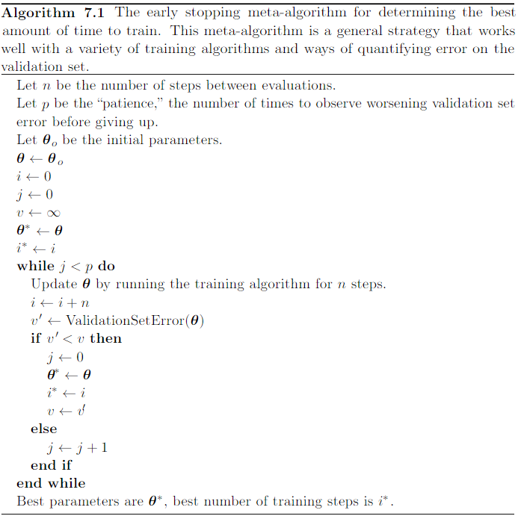
7.8 Early Stopping
Notes:
같은 말이지만, 이를 수도 코드로 일반화하여 표현하자면 이런 것임..
N은 알고리즘 반복 횟수를 의미한다. => 설정한 에폭 수?
P는 patient 값, 즉 인내 값으로.. Validation error 가 개선 되지 않아도 참을 수 있는 최대 반복 횟수를 의미한다.
세타 오는 초기 파라미터를 의미하고..

Slide 6
7.11 Bagging and Other Ensemble Methods
Bagging(short for bootstrap aggregating) is a technique for reducing generalization error by combining several models
The idea is to train several diﬀerent models separately, then have all the models vote on the output for test examples.
Techniques employing this strategy are known as ensemble methods
Notes:
배깅은 부트스트랩 agg의 준말로, 다양한 모델을 조합하여 general error를 감소시키는 테크닉이다.
아이디어는, 개별적으로 다양한 모델을 훈련시키고, 모든 모델이 test 데이터에 대한 output을 가지고 vote를 하는 것이다.
이런식으로 차용된 전략들을 앙상블 방법이라고 한다.

Slide 7
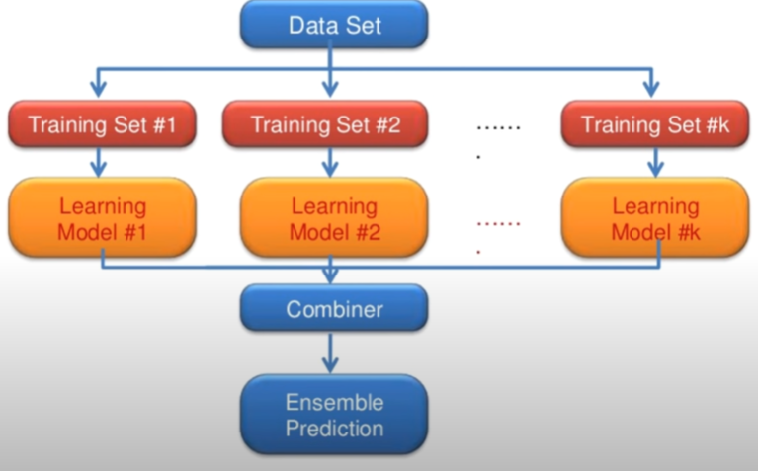
7.11 Bagging and Other Ensemble Methods
Notes:
앙상블은 이렇게.. 다양한 모델을 가지고.. 이를 모두 합쳐서 결과를 내는 것인데..
비유하자면, 어떤 사건에 대한 의견을 여러 명에게 물어보고 그것을 종합해서 답을 찾는 집단지성과 같은 역할을 함.

Slide 8
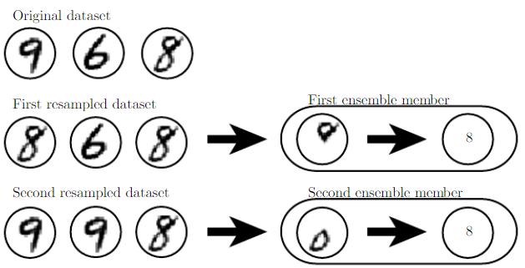
7.11 Bagging and Other Ensemble Methods
Notes:
우선 배깅을 직관적으로 이해하기 위해 그림을 통해 이해하자면,
예를들어..
오리지널 데이터셋에는 9, 6, 8이라는 데이터가 있다.
1번 모델엔 데이터 샘플링 결과 886이 들어왔다.
2번 모델엔 998이 들어왔다.
1번 모델이 8번을 구분하기 위한 규칙은 윗쪽에 동그라미가 있다는 것..
2번 모델이 8번을 구분하기 위한 규칙은 아래쪽에 동그라미가 있다는 것..
1, 2번 모델의 각각의 규칙은 그리 신뢰할만하지 못하지만,
이 둘을 agg하여 판단할 때는 적어도 위 아래 모두 동그라미가 있어야 8이 된다라는 classifier가 될 수 있다.
결과적으로 이러한 앙상블을 통해 모델을 안정시킬 수 있다. 라는 아이디어다.

Slide 9
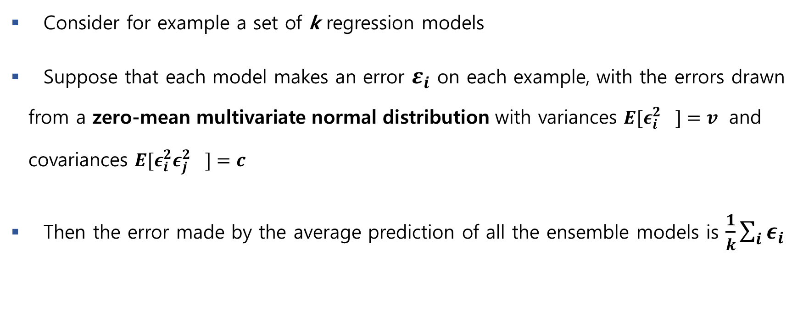
7.11 Bagging and Other Ensemble Methods
Consider for example a set of k regression models
Suppose that each model makes an error $ε_{i}$ on each example, with the errors drawn from a zero-mean multivariate normal distribution with variances ${E[ε_{i}^{2}}_{}]=v$ and covariances ${E[ε_{i}^{2}ε_{j}^{2}}_{}]=c$
Then the error made by the average prediction of all the ensemble models is $\frac{1}{k}\sum_{i}{ε_{i}}$
Notes:
이번엔 수식으로 이해..
K개의 회귀 모델이 있다고 가정..
각 모델이 각 데이터에 대한 오차는 입실론.., 이런 오차는 평균이 0이고 분산이 v, 공분산이 c인 정규분포를 따른다고 가정
그러면, 앙상블 모델의 평균 기대 오차는 입실론을 앙상블 모델의 개수 k만큼 평균시킨 것과 동일하다고 말할 수 있음.

Slide 10
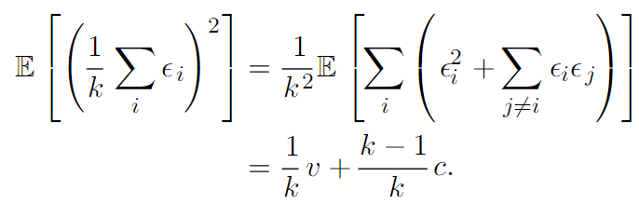
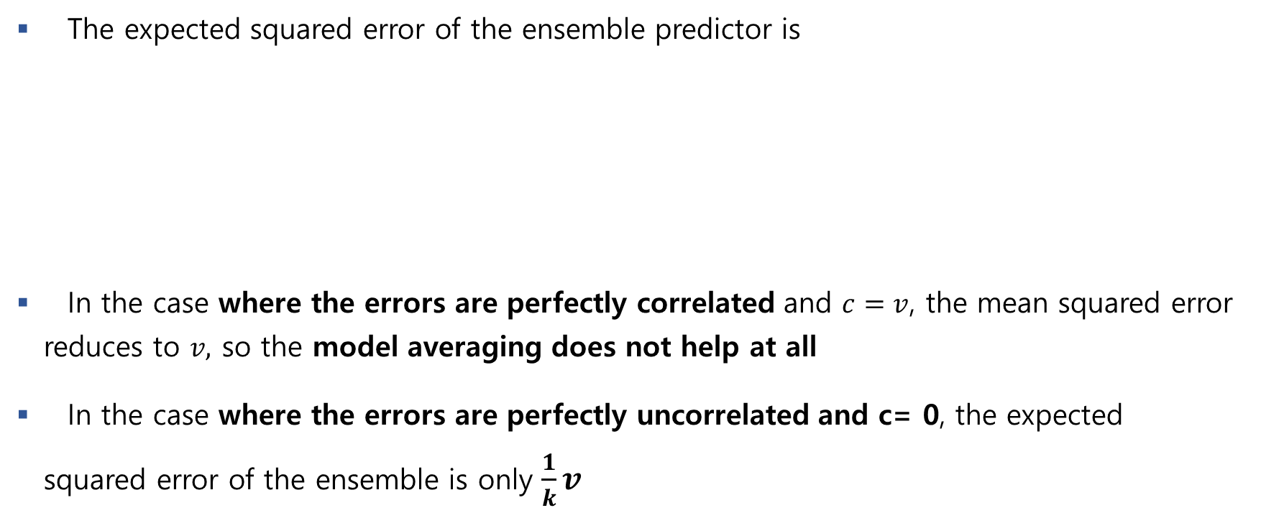
7.11 Bagging and Other Ensemble Methods
The expected squared error of the ensemble predictor is
In the case where the errors are perfectly correlated and $c=v$, the mean squared error reduces to $v,$ so the model averaging does not help at all
In the case where the errors are perfectly uncorrelated and c= 0, the expected squared error of the ensemble is only $\frac{1}{k}v$
Notes:
따라서 앙상블 예측 모형의 기대제곱 오차는 다음과 같이 표현할 수 있다.
여기서, 각 모델의 에러가 완전이 100% 연관이 있다고 가정하고, c=v인 경우엔,, MSE는 v로 모델 앙상블이 도움이 되지 않지만,
각 모델이 독립적이라고 하면, 공분산 c=0이 되고, MSE는 v를 k로 나눈 형태로.. 상당히 도움이 된다.

Slide 11
7.12 Dropout
Dropout provides an inexpensive approximation to training and evaluating a bagged ensemble of exponentially many neural networks
To a ﬁrst approximation, dropout can be thought of as a method of making bagging practical for ensembles of very many large neural networks
Notes:
드롭 아웃은 비용이 낮고, 강력한 reg 방법이다.
개략적으로 말하자면, 아주 큰 뉴럴넷에 배깅을 적용할 수 있는 실용적인 앙상블 모형이라고 할 수 있다.

Slide 12
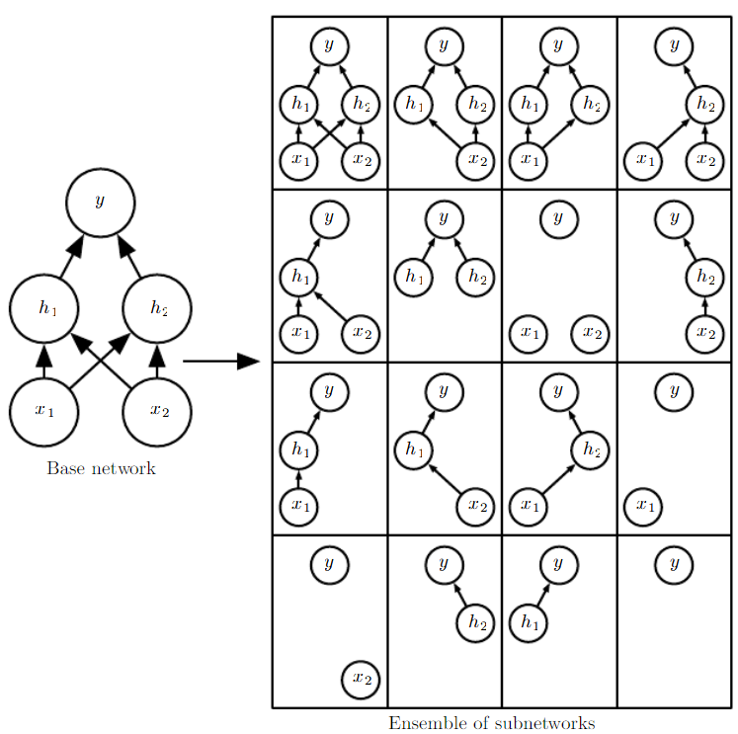
7.12 Dropout
Speciﬁcally, dropout trains the ensemble consisting of all subnetworks that can be formed by removing non-output units from an underlying base network
Notes:
구체적으로 말하자면, 드롭아웃에서는 output layer에 있는 unit을 제외하고, 다른 unit을 제거해서 만들 수 있는 모든 가능한 subnetwork를 구성하여 앙상블 훈련을 진행한다.

Slide 13
7.12 Dropout
Recall that to learn with bagging, we deﬁne k diﬀerent models, construct k diﬀerent datasets by sampling from the training set with replacement, and then train model i on dataset i
Dropout aims to approximate this process, but with an exponentially large number of neural networks
Speciﬁcally, to train with dropout, we use a minibatch-based learning algorithm that makes small steps, such as stochastic gradient descent
Notes:
배깅을 다시 생각해보면, 우리는 k개의 다른 모델을 정의했고, k개의 다른 데이터 셋을 만들었고, 모델을 각각 훈련시켰다.
드롭 아웃의 목적은 엄청 큰 뉴럴넷을 근사하는 것이다.
구체적으로, 드롭아웃은 SGD와 같은 미니배치 기반 학습 알고리즘을 사용하여 훈련한다.

Slide 14
7.12 Dropout
Each time we load an example into a minibatch, we randomly sample a diﬀerent binary mask to apply to all the input and hidden units in the network
The mask for each unit is sampled independently from all the others
The probability of sampling a mask value of one is a hyperparameter ﬁxed before training begins
Typically, an input unit is included with probability 0.8, and a hidden unit is included with probability 0.5.
Notes:
미니배치 마다, 랜덤으로 샘플링한 binary mask가 모든 인풋, 히든 유닛에 적용된다.
각 유닛에 적용되는 mask는 서로 독립적이다.
마스크 값이 1일 확률은 하이퍼파라미터로 정함.
보통 인풋은 0.8, 히든은 0.5로 정함.

Slide 15
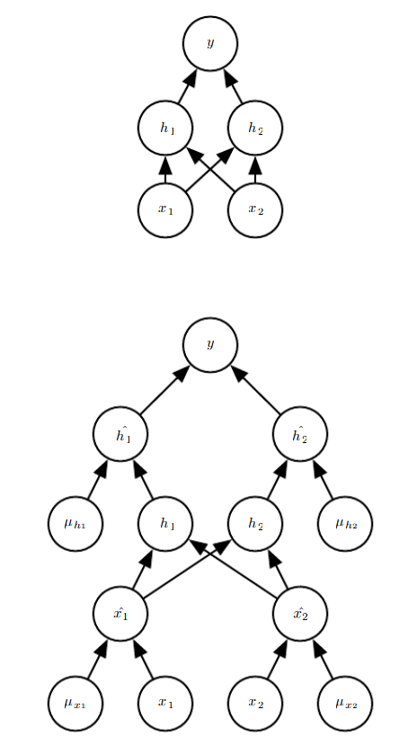
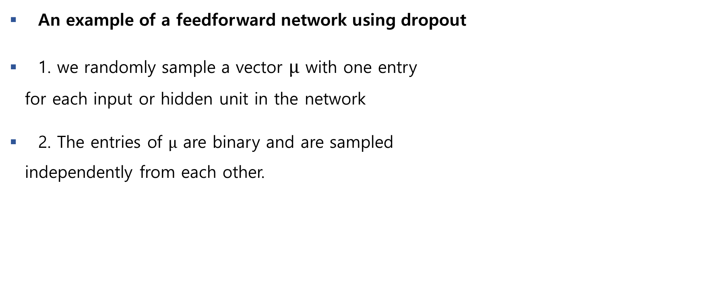
7.12 Dropout
↓ feedforward
An example of a feedforward network using dropout
1. we randomly sample a vector $µ$ with one entry for each input or hidden unit in the network
2. The entries of $µ$ are binary and are sampled independently from each other.
↓ Feedforward with dropout
Notes:
드롭아웃을 사용한 예시인데..
위 사진은 피드포워드, 아래사진은 드롭아웃을 적용한 피드포워드이다.
우선 각 인풋, 히든 유닛에 벡터 뮤를 샘플링해서 놓는다.
각 뮤는 이진 값으로, 독립적이다.

Slide 16
7.12 Dropout
↓ feedforward
An example of a feedforward network using dropout
3. The probability of each entry being 1 is a hyperparameter, usually 0.5 for the hidden layers and 0.8 for the input.
4. Each unit in the network is multiplied by the corresponding mask, and then forward propagation continues through the rest of the network as usual
↓ Feedforward with dropout
Notes:
드롭아웃을 사용한 예시인데..
위 사진은 피드포워드, 아래사진은 드롭아웃을 적용한 피드포워드이다.
3. 각 뮤가 1일 확률을 결정하는 하이퍼파라미터는 보통 히든에겐 0.5, 인풋에겐 0.8으로 한다.
4. 각 유닛은 각 마스크와 곱해져서 활성화가 될지 안될지 결정되는 것이고.. 그 이후엔 기존의 피드포워드처럼 진행된다.

Slide 17
7.12 Dropout
↓ feedforward
↓ Feedforward with dropout
Notes:
각 유닛에 마스크를 곱하는 것은 아까 본 그림처럼.. Subgraph 중 하나를 선택하는 행위에 해당한다.

Slide 18

7.12 Dropout
More formally, suppose that a mask vector $µ$ speciﬁes which units to include, and $J(θ, µ)$ deﬁnes the cost of the model deﬁned by parameters $θ$ and mask $µ$. Then dropout training consists of minimizing $E_{µ}J(θ, µ)$
Notes:
드롭아웃을 조금 더 포멀하게 정의하자면..
마스크 벡터 뮤, 모델 파라미터 세타가 있을 때…
그럼 드롭아웃의 어떤 비용함수 J는 세타와 뮤를 변수로 가지는 비용함수고..
최종적으로 드롭아웃의 훈련은 이 비용 함수의 기댓값을 줄이는 방향으로 진행된다.

Slide 19
Summary
In Chapter 7, we learned regularization techniques to alleviate overfitting in deep learning
Early stop terminates when no parameters have improved over the best recorded validation error for some pre-speciﬁed number of iterations
Bagging is to train several diﬀerent models separately, then have all the models vote on the output for test examples.
Dropout trains the ensemble consisting of all subnetworks that can be formed by removing non-output units from an underlying base network
Notes:
요약..
7장에서는 딥러닝에서 오버피팅을 방지하기 위한 reg 기법을 배운다.
얼리스탑은, 특정 반복 횟수을 넘어도 val error 개선이 없을 때 설정한 에폭이 끝나지 않았더라도 종료시키는 기법이다.
배깅은 다양한 모델을 만들고 이를 종합하여 아웃풋을 결정하는 방법..
드롭 아웃은 몇몇 유닛을 제거하여 서브네트워크의 비용을 최소화 하는 방식으로 훈련하는 앙상블 기법의 일종이다.

